Slide 1

INTRODUÇÃO ÀS EQUAÇÕES DIFERENCIAIS ORDINÁRIAS
A U L A 0 6
1 1 J U N H O 2 0 0 8
Equações Diferenciais Homogêneas
de Primeira Ordem: PROBLEMAS (2)
Prof. André
01 de24

Slide 2
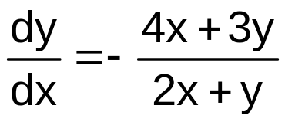


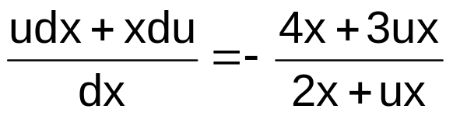
PROBLEMA 01
Resolver:
Solução
Os coeficientes M(x,y) e N(x,y) – não explicitados acima – são homogêneos de grau 1.
Seja:
Então:
Substituindo y e dy na equação diferencial resulta:
02 de24

Slide 3
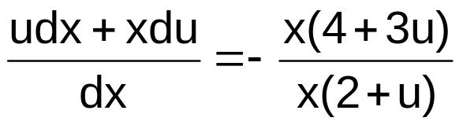
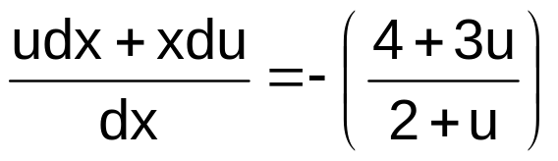
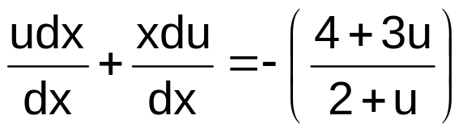
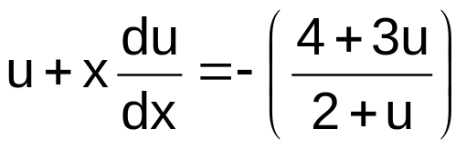
ou:
ou:
ou:
ou:
03 de24

Slide 4
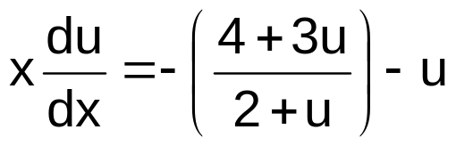
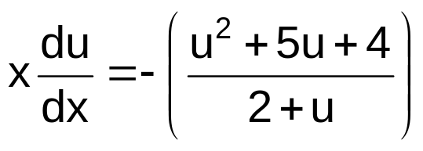
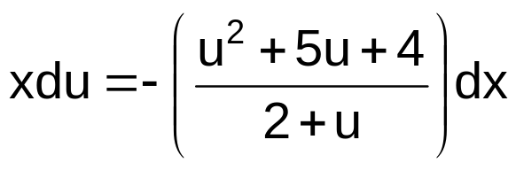
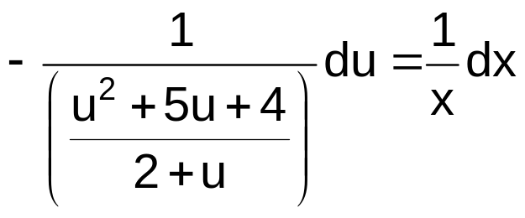
ou:
ou:
ou:
e, finalmente, as variáveis u e x estão separadas:
04 de24

Slide 5
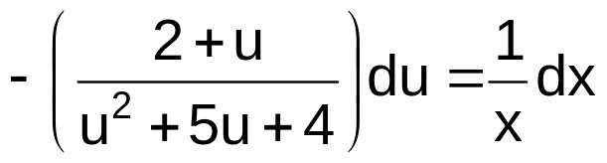
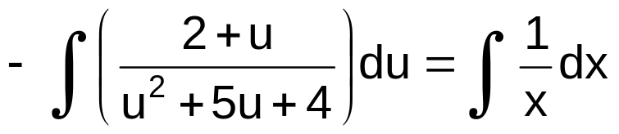
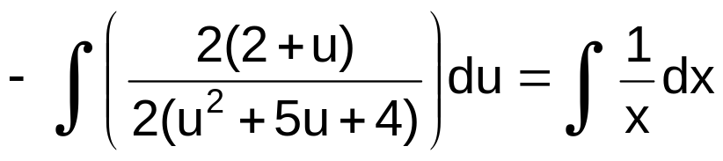
ou:
O próximo passo é integrar o lado esquerdo em relação a u e o lado direito em relação a x. Assim:
Multiplicando e dividindo o lado esquerdo da equação por 2 (a fração não se altera!) resulta:
05 de24

Slide 6
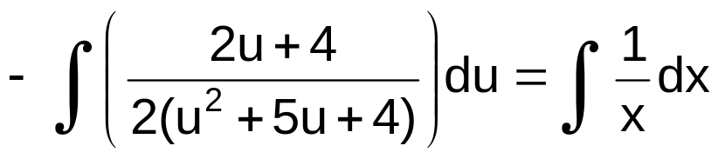
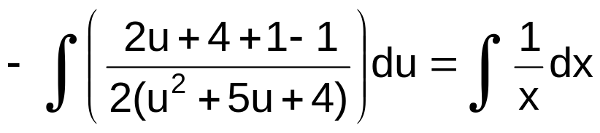
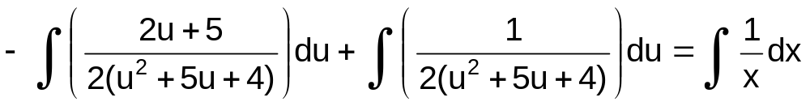
ou:
Somando e subtraindo 1 do numerador no lado esquerdo da equação (a fração não se altera!) resulta:
A integral no lado esquerdo da equação pode ser separada em dois termos de acordo com:
06 de24

Slide 7

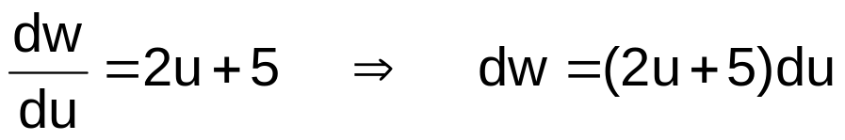
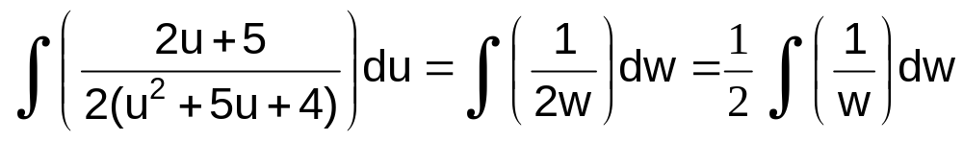
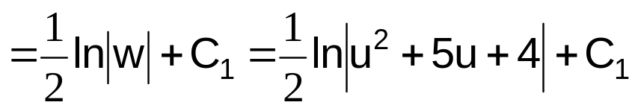
Cada uma das (três) integrais será resolvida separadamente.
07 de24

Slide 8
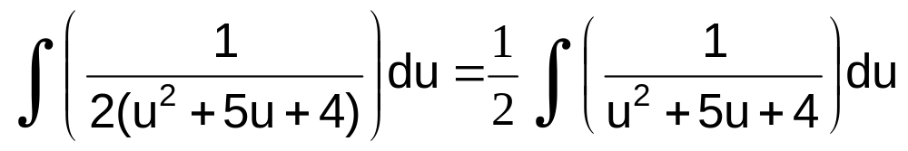
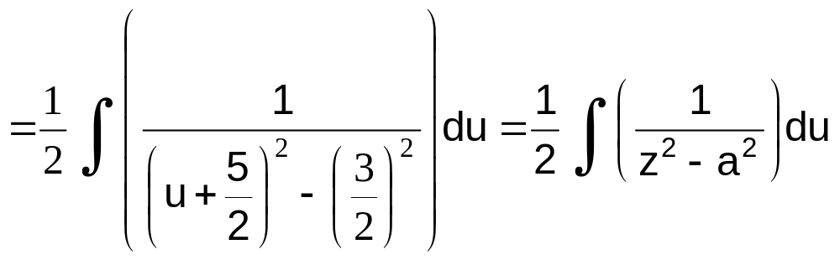

TABELA
08 de24

Slide 9
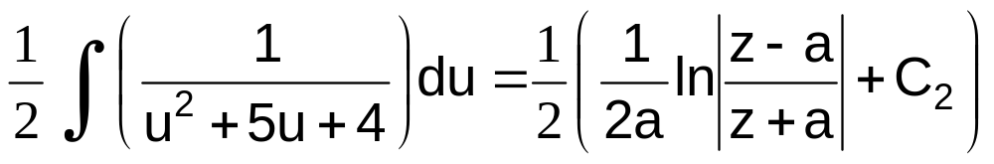
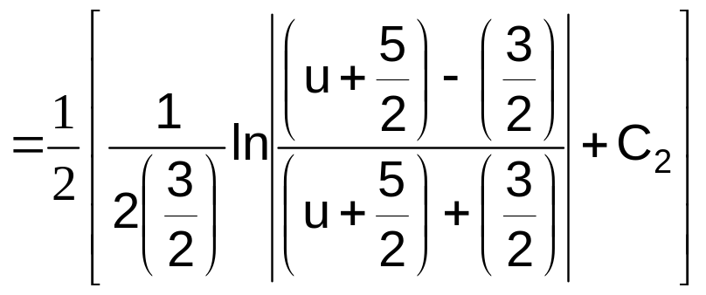
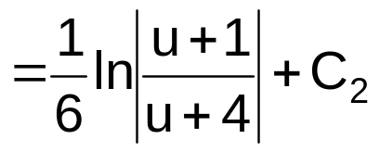
09 de24

Slide 10
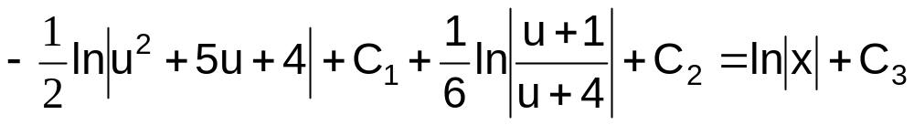
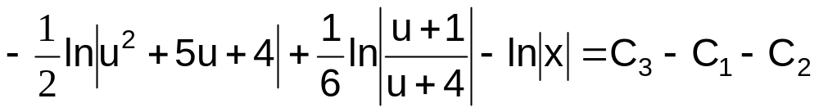
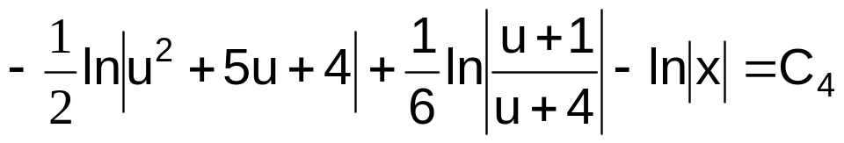
Substituindo os resultados das integrações, a equação:
resulta:
ou, manipulando as constantes de integração:
10 de24

Slide 11
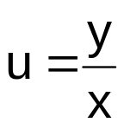
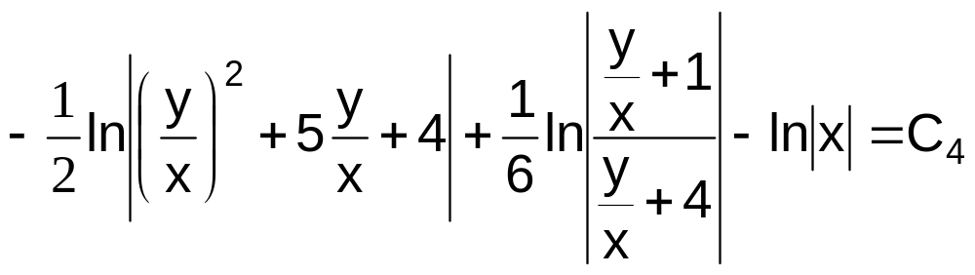
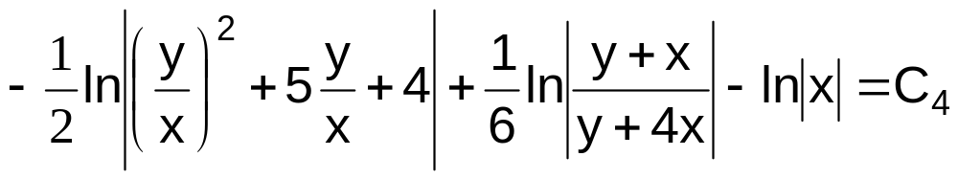
Lembrando que y = ux e, portanto:
E substituindo u na solução encontrada resulta:
ou, finalmente:
que é uma solução implícita.
11 de24

Slide 12
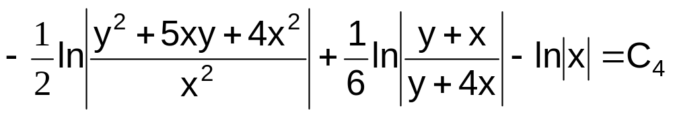
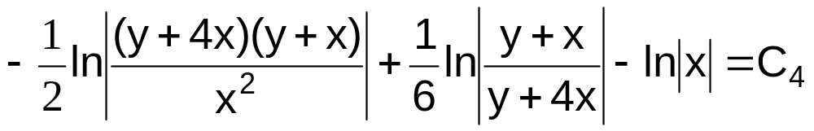
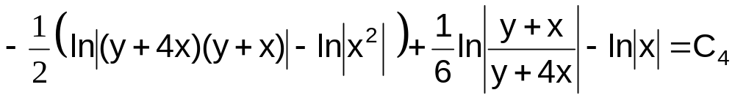
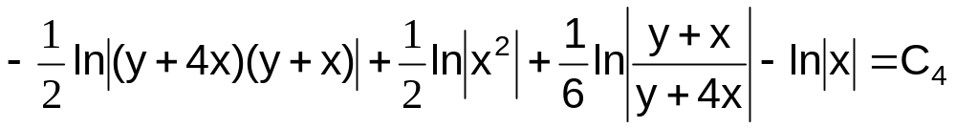
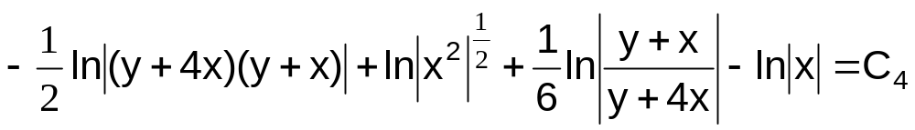
A partir daqui, pretende-se apenas reescrever a solução em outra forma. Trata-se apenas de um exercício de algebrismos.
12 de24

Slide 13
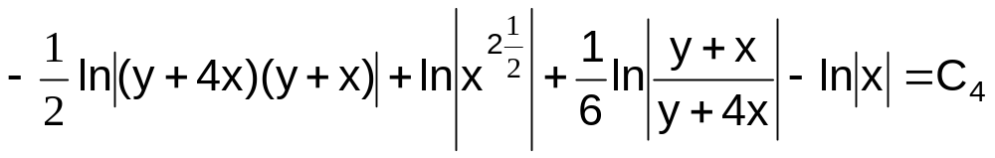
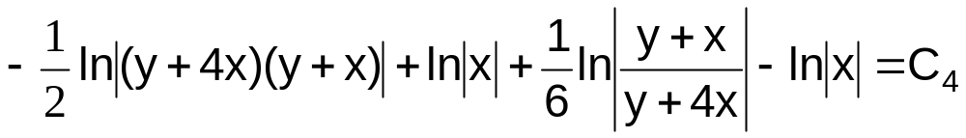
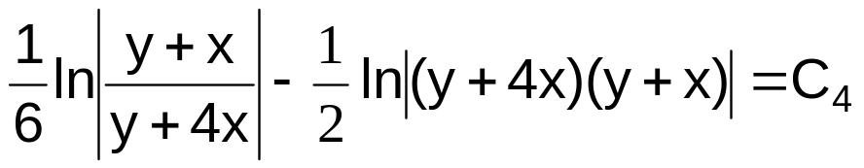
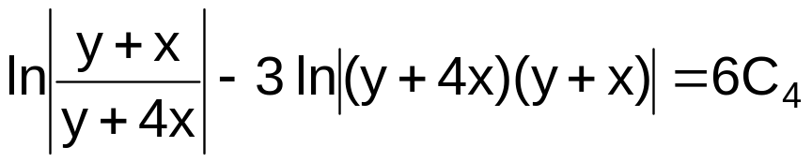
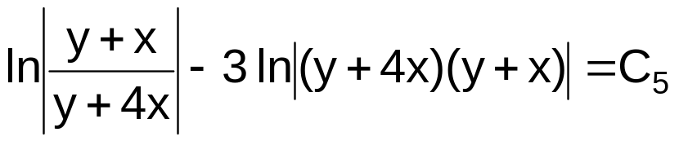
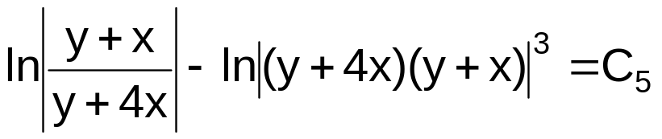
13 de24

Slide 14
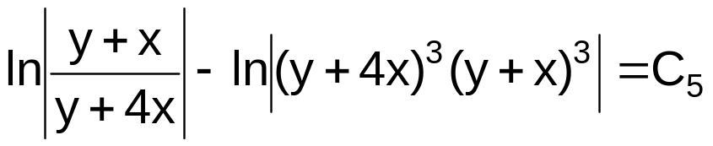
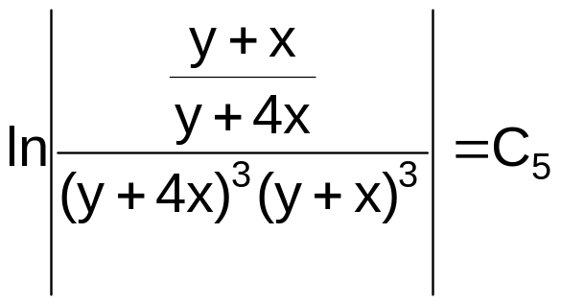
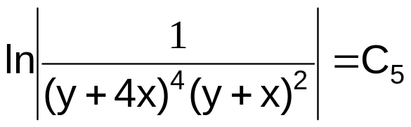
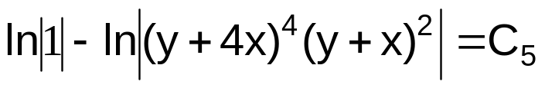
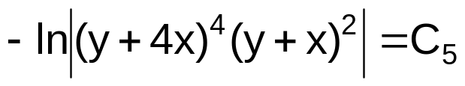
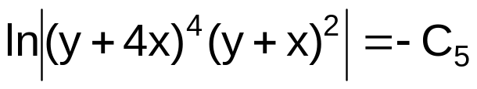
14 de24

Slide 15
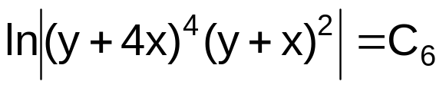

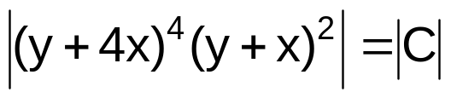
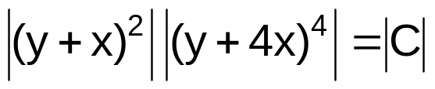

e, finalmente:
15 de24

Slide 16



Verificando as soluções encontradas.
As soluções:
podem ser escritas como:
duas soluções
A primeira solução
Derivando em relação a x resulta:
16 de24

Slide 17




ou:
Dividindo por (y+x)
Dividindo por (y+4x)³
17 de24

Slide 18



ou:
ou:
ou, finalmente:
que verifica a equação original.
18 de24

Slide 19



A segunda solução
Derivando em relação a x resulta:
Multiplicando esta última equação dos dois lados por –1 recai no caso anterior.
19 de24

Slide 20

Portanto:
que verifica a equação original.
CONCLUSÃO:
são soluções da equação diferencial homogênea.
Na verdade, o sinal negativo na segunda solução poderia passar para o lado direito (multiplicando por –1) e, fazendo
– C = C, tem-se a primeira solução.
SUGESTÃO: resolver este problema utilizando a substituição x = vy.
20 de24

Slide 21




PROBLEMA 02
Resolver:
Solução
Os coeficientes M(x,y) e N(x,y) – não explicitados acima – são homogêneos de grau 1.
Seja:
Substituindo y e dy na equação diferencial resulta:
ou:
21 de24

Slide 22




ou:
Então:
Seja:
Então:
22 de24

Slide 23






E, finalmente:
ou:
Cuja solução é:
ou
23 de24

Slide 24

crédito da figura de fundo
Catedral de Salisbury
Wiltshire, Inglaterra
24 de24

